Slide 1
Vücut kitle indeksinin IVF-ICSI gebelik sonuçlarına etkisi
Op.Dr.Seda Şahin Aker
Dr. Sami Ulus Eğitim ve Araştırma Hastanesi , Ankara

Slide 2
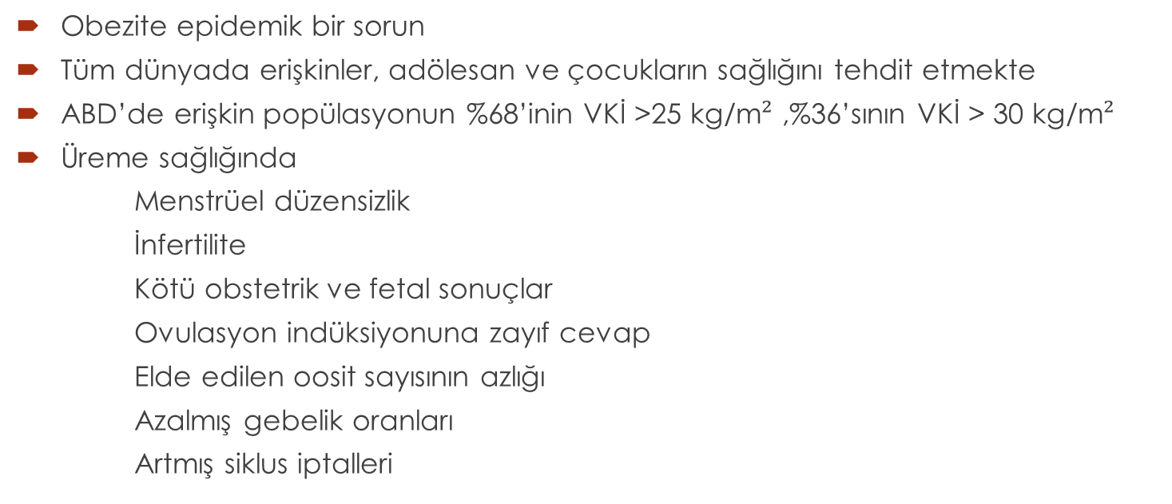
Giriş
Obezite epidemik bir sorun
Tüm dünyada erişkinler, adölesan ve çocukların sağlığını tehdit etmekte
ABD’de erişkin popülasyonun %68’inin VKİ >25 kg/m$²$ ,%36’sının VKİ > 30 kg/m$²$
Üreme sağlığında
Menstrüel düzensizlik
İnfertilite
Kötü obstetrik ve fetal sonuçlar
Ovulasyon indüksiyonuna zayıf cevap
Elde edilen oosit sayısının azlığı
Azalmış gebelik oranları
Artmış siklus iptalleri

Slide 3
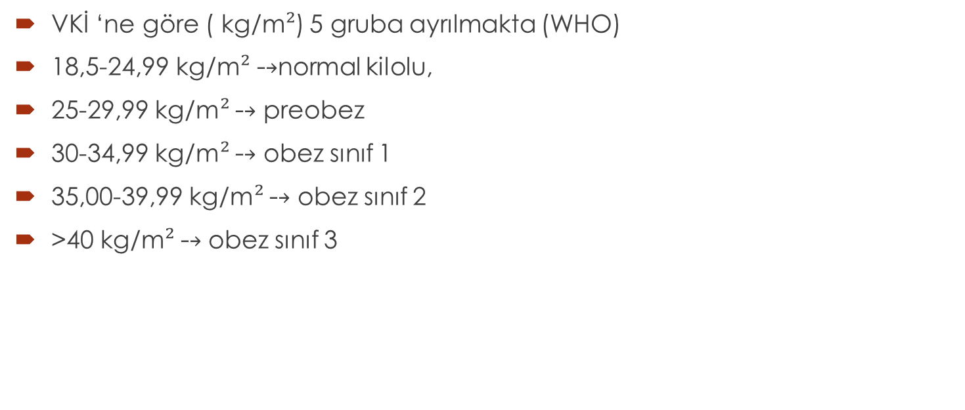
VKİ ‘ne göre ( kg/m$²$) 5 gruba ayrılmakta (WHO)
18,5-24,99 kg/m$²$⤍normal kilolu,
25-29,99 kg/m$²$ ⤍ preobez
30-34,99 kg/m$²$ ⤍ obez sınıf 1
35,00-39,99 kg/m$²$ ⤍ obez sınıf 2
>40 kg/m$²$ ⤍ obez sınıf 3

Slide 4
Amaç
Çalışmamızda normal kilolu, preobez ve obez hastaların IVF tedavisine yanıtları, elde edilen oosit sayısı, elde edilen gebelik oranları ,elde edilen embriyo sayısı ve demografik özellikleri karşılaştırmak amaçlandı

Slide 5
Materyal-method
Ankara Üniversitesi Tıp Fakültesi Üreme Sağlığı ve İnfertilite merkezinde
2010-2016 yılları arasında 686 hasta
Bilgileri retrospektif olarak dosyalardan ve kayıt sistemden tarandı
Hastalar BMI’ne göre 4 gruba ayrıldı
VKİ 18,5-24,99 kg/m$²$aralığı normal kilolu
25-29,99 kg/m$²$ preobez
30-34,99 kg/m$²$ obez sınıf 1
35,00-39,99 kg/m$²$ obez sınıf 2

Slide 6
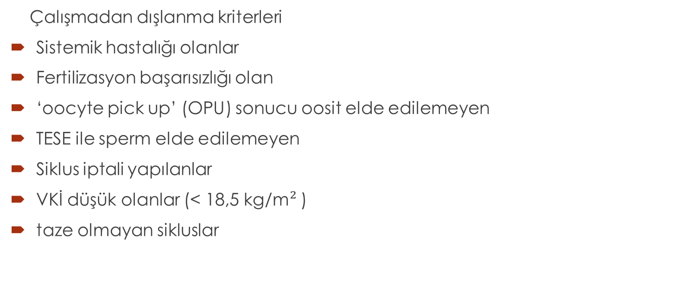
Materyal-method
Çalışmadan dışlanma kriterleri
Sistemik hastalığı olanlar
Fertilizasyon başarısızlığı olan
‘oocyte pick up’ (OPU) sonucu oosit elde edilemeyen
TESE ile sperm elde edilemeyen
Siklus iptali yapılanlar
VKİ düşük olanlar (< 18,5 kg/m$²$)
taze olmayan sikluslar

Slide 7
Materyal-method
Ovulasyon indüksiyonu için r-FSH ,uriner FSH, ve/veya hp-hMG
Antagonist protokol değişken doz
İndüksiyondan önce transvajinal USG ile antral folikül sayısı belirlendi
Gonadotropin başlangıç dozuna hastanın ovaryen rezervi, bazal hormonal durumu, antral folikül sayısı göz önüne alınarak karar verilmiştir.
Tedavi grubunda gonadotropin başlangıç dozu 150 - 225 IU
Önde giden folikül 18 mm’e ulaştığında ya da iki adet >17 mm folikül izlendiğinde ovulasyonun tetiklenmesi için üriner hCG ya da rekombinant hCG
Takiben 34-36 saat sonra OPU işlemi
Embriyolar 2-6. günler arasında T.C.Sağlık Bakanlığı ÜYTE yönetmeliğinde belirtilen adette transfer
Embriyo transferinden 12 gün sonra β hCG

Slide 8
Bulgular
Gruplar | VKİ (ortalama ± standart sapma) | n (sayı)
Grup 1 (normal kilolu) | 22,93182 ± 1,38437 | 257
Grup 2 (preobez) | 26,1996 ± 0,93929 | 189
Grup 3 (obez sınıf 1) | 32,9774 ± 1,28191 | 123
Grup 4 (obez sınıf 2) | 36,7692 ± 1,00331 | 117

Slide 9
Bulgular
 | Grup 1 | Grup 2 | Grup 3 | Grup 4 | P değeri
Yaş | 30,87±5,17 | 31,75±5,32 | 30,46±5,049 | 31,29±5,63 | 0,135
İnfertilite süresi | 7,11±4,74 | 6,76±4,36 | 6,87±3,96 | 7,36±5,01 | 0,778
Toplanan oosit | 10,2±5,42 | 7,97±5,18 | 10,1±4,87 | 8,88±6,13 | 0,001
M2 oosit sayısı | 8,47±4,30 | 6,69±4,24 | 8,24±4,21 | 6,28±4,36 | 0,001
ET günü Eçdk | 10,45±1,91 | 10,71±1,78 | 10,16±1,66 | 10,74±1,73 | 0,02
Total siklus süresi | 12,26±4,44 | 10,68±3,48 | 11,14±3,39 | 11,28±3,04 | 0,001
Total indüksiyon süresi | 10,42±2,56 | 10,00±2,79 | 10,05±2,71 | 10,11±2,90 | 0,009
Hcg günü ≥14 mm folikül | 6,54±2,97 | 5,45±3,02 | 6,39±2,50 | 5,65±3,23 | 0,001
Hcg günü ≥17 mm folikül | 3,48±1,97 | 3,18±2,15 | 3,65±2,05 | 3,23±2,17 | 0,025
HCG günü östradiol | 2592,05±1499,59 | 1775,52±1398,31 | 2210,45±931 | 1854,22±1463,77 | 0,001
HCG günü progesteron | 1,13±0,45 | 1,10±0,44 | 1,10±0,44 | 1,10±0,42 | 0,587

Slide 10
Bulgular
 | Grup 1 | Grup 2 | Grup 3 | Grup 4 | P değeri
Yaş | 30,87±5,17 | 31,75±5,32 | 30,46±5,049 | 31,29±5,63 | 0,135
FSH | 7,01±2,82 | 8,02±4,12 | 7,32±3,10 | 7,43±3,21 | 0,067
LH | 5,24±3,00 | 5,07±2,86 | 4,70±3,16 | 5,06±2,30 | 0,097
TSH | 2,45±2,59 | 2,39±1,19 | 2,27±1,19 | 2,44±1,22 | 0,252
PRL | 14,65±6,63 | 13,94±6,60 | 13,90±5,41 | 15,05±5,68 | 0,106
Östradiol | 46,89±26,47 | 49,77±29,82 | 45,23±19,54 | 47,71±35,27 | 0,679

Slide 11
Bulgular
 | Grup 1 n (min-max) | Grup 2 n (min-max) | Grup 3 n (min-max) | Grup 4 n (min-max) | P değeri
Total HMG | 257 (0-5900) | 189 (0-7390) | 123( 0-5175) | 117 (0-4275) | 0,879
Total uFSH | 9(600-3125) | 8(1575-3600) | 3(2250-3100) | 1(3000-3000) | 0,243
Total rFSH | 163(150-7065) | 126(150-5000) | 81(300-3000) | 75( 300-3300) | 0,015
Total Gnrh | 257(300-7875) | 189(900-8540) | 123(600-5175) | 117(600-4275) | 0,073

Slide 12
bulgular

Slide 13
Bulgular

Slide 14
Bulgular

Slide 15
Bulgular
 | Gebelik |  | P değeri
 | Var ( n-%) | Yok ( n-%)
Grup 1 | 117(%45,5) | 140(%54,5) | < 0,05
Grup2 | 43(%22,8) | 146(%77,2) | < 0,05
Grup3 | 31(%25,2) | 92(%74,8) | < 0,05
Grup4 | 55(%47) | 62(%53) | < 0,05

Slide 16
Bulgular
 | Devam eden gebelik |  | P değeri
 | Var ( n-%) | Yok ( n-%)
Grup 1 | 109(%42,4) | 148(%57,6) | < 0,05
Grup2 | 42(%22,2) | 147(%77,8) | < 0,05
Grup3 | 31(%25,2) | 92(%74,8) | < 0,05
Grup4 | 44(%37,6) | 73(%62,4) | < 0,05

Slide 17
Tartışma
Yaklaşık 1.9 milyar erişkinin aşırı kilolu ve en az 600 milyon kişinin obez olduğu varsayılmakta
Obezite kardiyovaskuler hastalıklar, diyabet,osteoartrit ve endometrial kanser riski ile ilişkili
VKİ artması azalmış fekunditeyle ve YÜT’de gebelik elde etmede düşük başarı oranı, artmış gonadotropin ihtiyacı ve artmış abortus oranları ile ilişkili

Slide 18
Tartışma
Wang ve arkadaşlarının (2002) yaptığı çalışmada 2349 gebe incelenmiş ve normal kilolu hastalarla karşılaştırıldığında fazla kilolu, obez ve aşırı obez hastalarda artmış abortus oranına rastlanmıştır
Bizim çalışmamızda da obez sınıf 2 hasta grubunda elde edilen gebelik oranı %47 iken devam eden gebelik oranı %37,6 oranında idi. Sınıf 2 obezlerde abortus oranı diğer gruplar arasında istatistiksel anlamlı fark saptandı.

Slide 19
Tartışma
Obez hastaların YÜT daha fazla gonadotropin ihtiyacı olduğu, daha zayıf ovaryen yanıtlı oldukları, zayıf embriyo kalitesi ve artmış gebelik kaybı ile ilişkili
Yaptığımız çalışmada kullanılan toplam gonadotropin dozu açısından istatistiksel anlamlı fark saptanmadı
Toplam elde edilen embriyo sayısı normal kilolu ve obez sınıf 1 grubunda daha yüksekti
Obez sınıf 2 grubunda gebelik kaybı diğer gruplara göre daha yüksekti.

Slide 20
Tartışma
Bellver ve arkadaşlarının yaptığı çalışmada(2010) fertilite oranı, transfer edilen embriyo sayısı, embriyo kalitesi açısından fark bulunmamışken, implantasyon oranı,gebelik oranı ve canlı doğum oranları açısından obez grupta düşük oranlara rastlanmıştır
VKİ arttıkça kümülatif gebelik oranının azaldığı görülmüştür. Bizim çalışmamızda da VKİ arttıkça devam eden gebelik oranı daha az görülmüştür
Endometrial reseptivite VKİ arttıkça değişmekte bu da artmış abortus ve düşük implantasyon oranını açıklamaktadır

Slide 21
Sonuç
Vücut kitle indeksi yüksekliği olan hastaların kilo kaybı gebelik elde etmesinde, fertilite tedavisine cevapta olumlu sonuçlar vermektedir
Kadınların gerek diyetle,psikolojik tedaviyle, egzersizle ,kilo kaybettirici ajanlarla veya bariatrik cerrahi ile ideal kiloya ulaşmasını sağlamamız gerekmektedir

